Slide 1
Касса самообслуживания

Slide 2

Преимущества
Сокращение очередей
Повышение качества обслуживания
Уменьшение затрат на персонал
Оптимизация площади магазина
Оптимизация рабочего процесса
Увеличение пропускной способности магазина

Slide 3
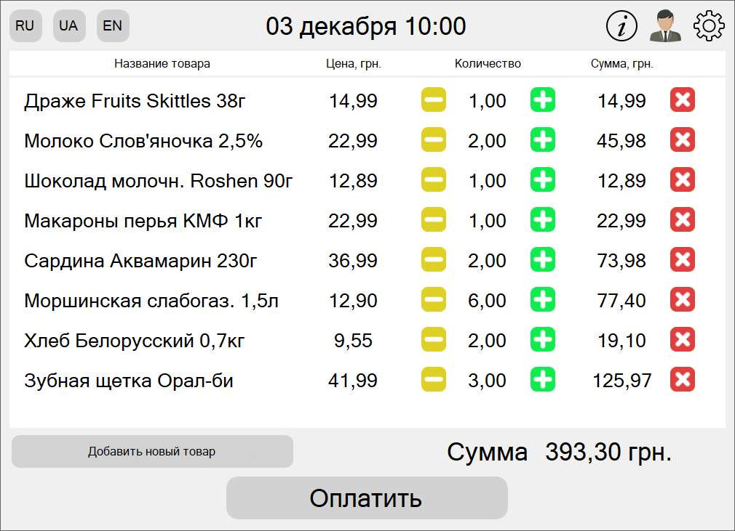
Прототип кассы

Slide 4
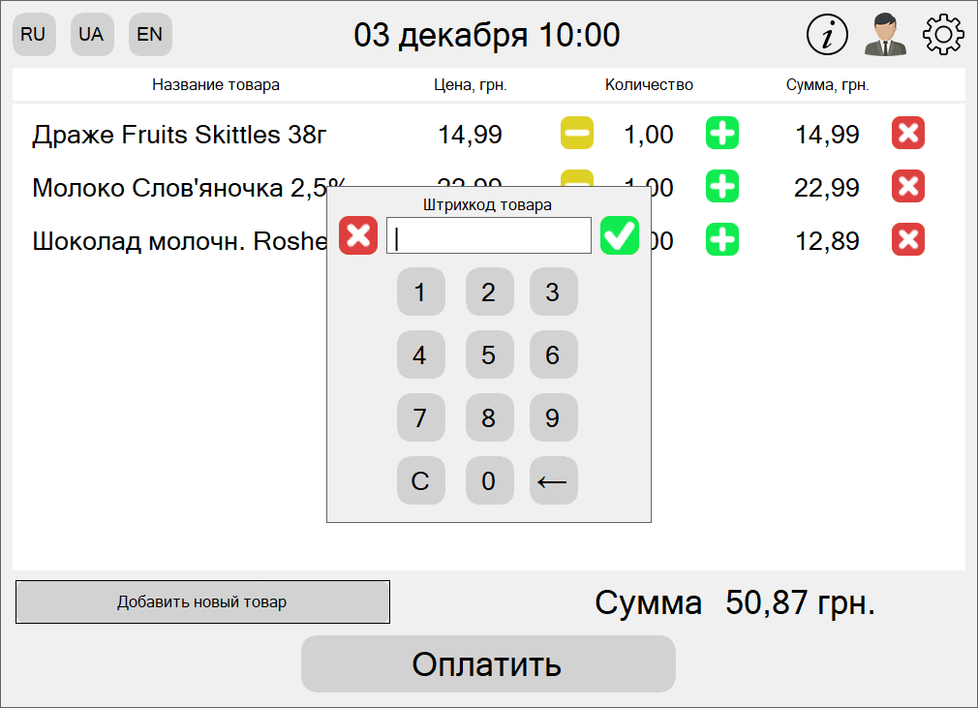
Ввод штрихкода

Slide 5
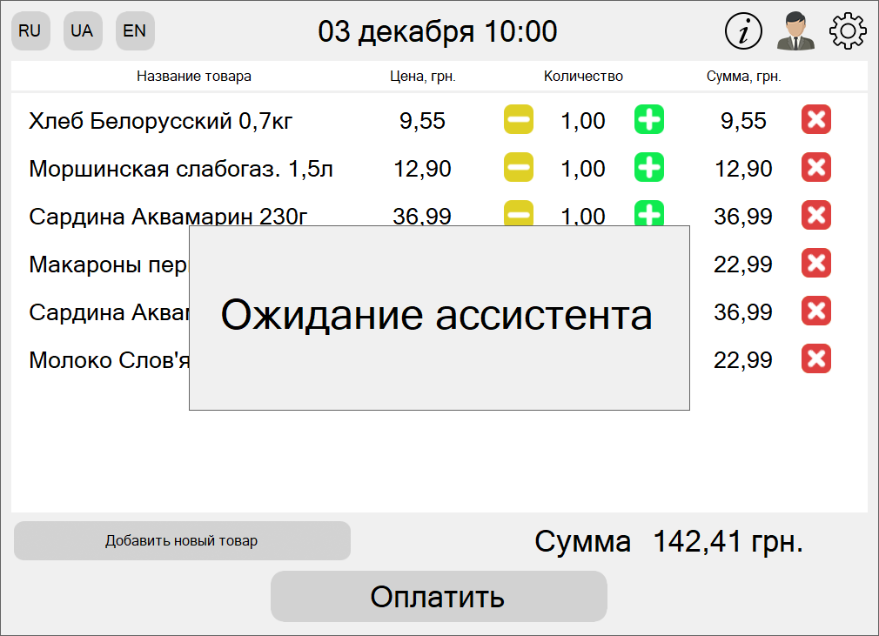
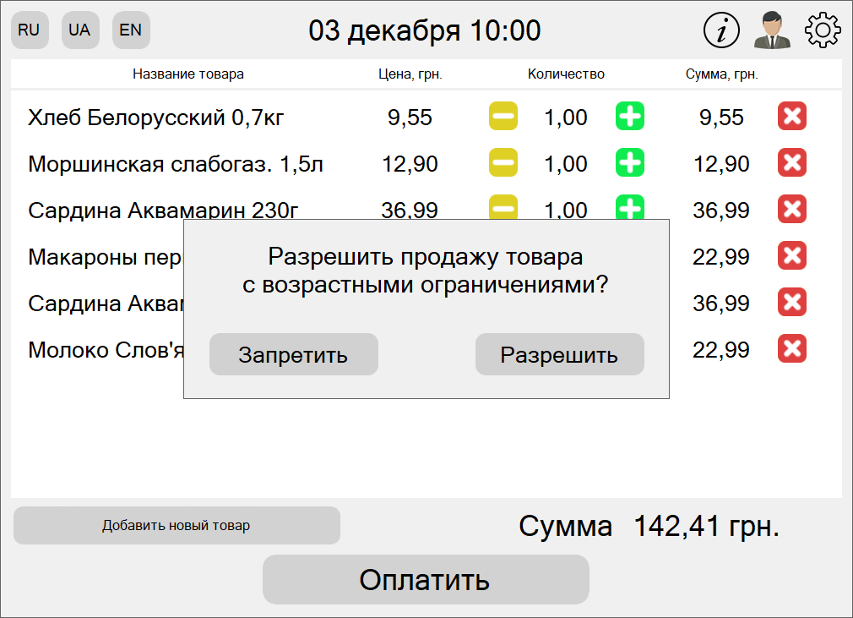
Возрастные ограничения

Slide 6
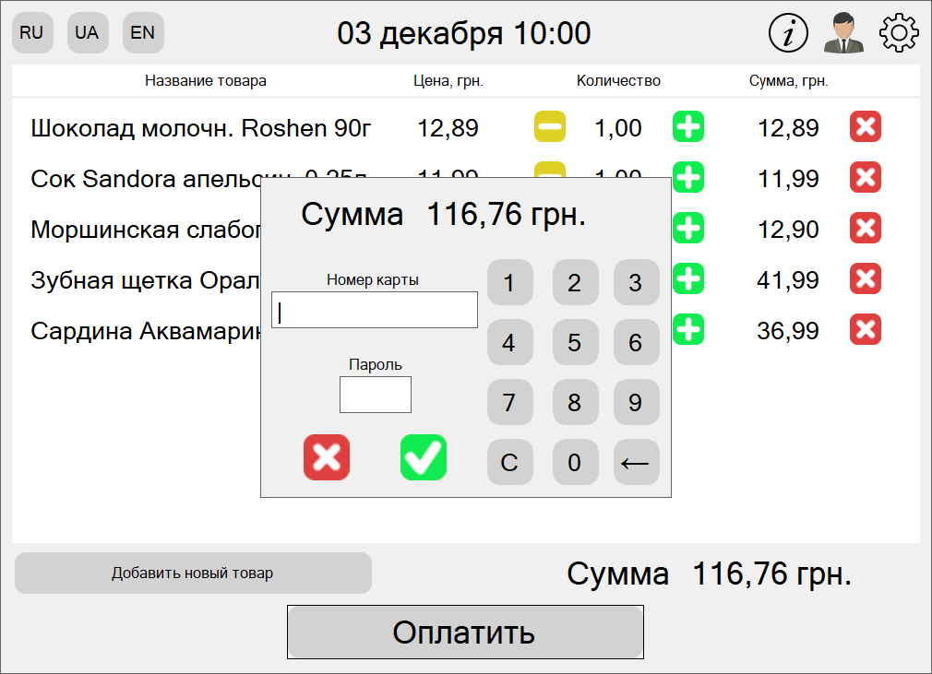
Оплата покупки

Slide 7
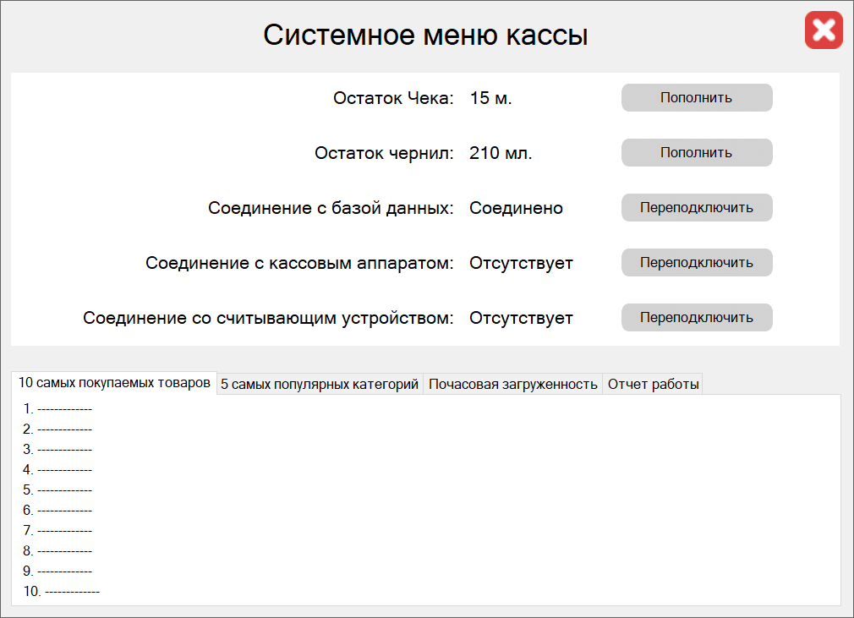
Системное меню

Slide 8
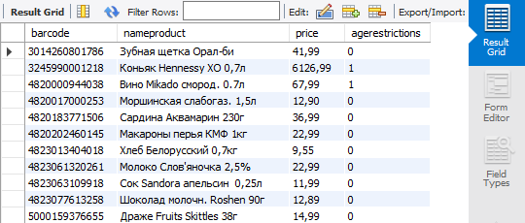
База данных

Slide 9
Интерфейс кассы

Slide 10
Спасибо за внимание!

